Slide 1
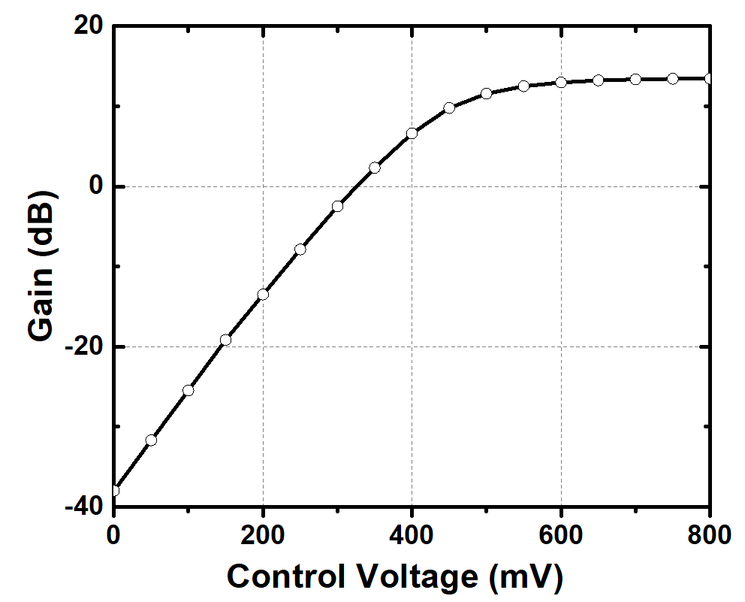
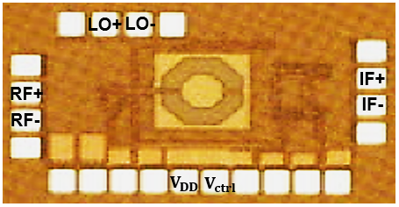
Wide-Variable Range Mixer Using VGA Current Bleeding
제목, 저자, 소속 등 논문 정보
이경석, 임창우, 윤태열
Department of Electronic and Computer Engineering, Hanyang University
Introduction
A0 사이즈, IDEC 템플릿 이용, 자유 레이아웃
2.4 GHz에서 동작하는 넓은 가변 이득 범위를 가지는 VGA-Mixer 를 제안하였다.
VGA-Mixer 공동 설계는 가변 이득 범위에 제한을 받는다.
본 기술은 전류 블리딩 기법을 사용한 Mixer를 제안한다.
Circuit Design
서론
서술형 또는 요약형으로
2항목 이상
(a) 기존 전류 블리딩의 Mixer의 구조이다.
(b) 가변 이득 증폭기를 회로에 연결하고, 블리딩 전류원을 만들어 줌으로써 넓은 가변 이득 범위를 가지게 된다.
본론
개념 및 기술, 회로 설계 및 제작, 칩 측정 결과 등 (예시)
구체적인 내용 작성
(a)
(b)
Result
Chip Photo
잡음지수는 45 dB 가변 이득 범위의 값을 가지며 이전 VGA-Mixer 들과 비교하여 개선됨.
IDEC MPW 삼성 65 nm 공정을 이용하여 제작한 제안된 Mixer의 칩 사진이다.
결론
서술형 또는 요약형으로
2항목 이상
Conculsion
변환이득(CG)은 13.7 dB, 잡음지수는 6.86 dB, IIP3는 -13.4 dBm, 회로의 전체 전력 소모는 5.4 mW이다.
Acknowledgements
The chip fabrication and EDA tool were supported by the IC Design Education Center(IDEC), Korea.

